Slide 1
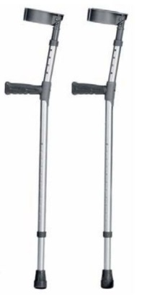
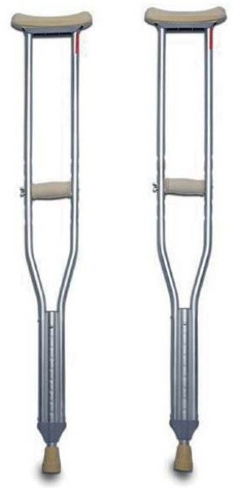
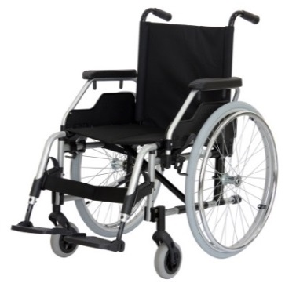
ПУНКТ ПРОКАТА ТЕХНИЧЕСКИХ СРЕДСТВ РЕАБИЛИТАЦИИ
В МАУ «КЦСОН Купинского района» в отделении срочной социальной помощи открыт пункт проката технических средств реабилитации.
В настоящее время пункт проката предлагает:
- кресла – коляски
- костыли
Категории граждан, имеющих право на получение ТСР, это граждане Купинского района:
- граждане пожилого возраста, не имеющие инвалидности, нуждающиеся в средствах
реабилитации по медицинским показателям (в том числе перенесшие травмы,
хирургические операции и т.п.);
- инвалиды, в том числе дети – инвалиды;
- лица, находящиеся в трудной жизненной ситуации по иным основаниям.
УСЛУГА ПРЕДОСТАВЛЯЕТСЯ БЕСПЛАТНО.
Обращаться по адресу: НСО, г. Купино,
ул. Маяковского, 2, кабинет №9,
тел. 8(383 58) 21 214

